Slide 1
Lớp và đối tượng
Khóa học: Python căn bản

Slide 2
Kiểm tra bài trước
Hỏi và trao đổi về các khó khăn gặp phải trong bài “List & Tuples & Dictionary”
Tóm tắt lại các phần đã học từ bài “List & Tuples & Dictionary”
Notes:
Phần này có thể để học viên tự đọc. Nếu hướng dẫn thì tổ chức theo dạng thảo luận hỏi về những không hiểu sau khi nghe video.

Slide 3
Mục tiêu
Trình bày được mô hình lập trình hướng đối tượng
Trình bày được các khái niệm lớp, đối tượng, phương thức, thuộc tính, phương thức khởi tạo
Trình bày được cú pháp khai báo lớp
Trình bày được cú pháp khởi tạo đối tượng
Trình bày được cách truy xuất thuộc tính và phương thức của lớp
Tạo và sử dụng được các đối tượng đơn giản
Mô tả được lớp bằng biểu đồ
Notes:
Giảng viên (1phút)
Trình bày tổng quan các mục chính cần đạt được trong bài

Slide 4
Thảo luận
Lập trình hướng đối tượng
Notes:
Phần này có thể để học viên tự đọc. Nếu hướng dẫn thì tổ chức theo dạng thảo luận hỏi về những không hiểu sau khi nghe video.

Slide 5
Ngôn ngữ lập trình
Ngôn ngữ lập trình cho phép Lập trình viên phát triển các phần mềm
Các dòng ngôn ngữ lập trình phổ biến:
Ngôn ngữ máy (machine languages)
Ngôn ngữ assembly
Ngôn ngữ bậc cao (high-level languages)

Slide 6
Ngôn ngữ máy
Được tạo thành từ các số 0 và số 1
Là ngôn ngữ “native” của máy tính
Khá khó để lập trình
Ví dụ:
1110100010101 111010101110
10111010110100 10100011110111

Slide 7
Ngôn ngữ assembly
Ngôn ngữ assembly dễ lập trình hơn so với ngôn ngữ máy
Bao gồm một tập các câu lệnh (command) cần thiết được quy định trong các bộ vi xử lý
Ngôn ngữ assembly cần thiết được chuyển sang ngôn ngữ máy trước khi được thực thi
Ví dụ:
ADD 1001010, 1011010

Slide 8
Ngôn ngữ bậc cao
Ngôn ngữ bậc cao rất dễ để lập trình so với ngôn ngữ assembly
Cú pháp của ngôn ngữ bậc cao khá gần với tiếng Anh.
Ngôn ngữ bậc cao có thể được phân loại thành 2 thể loại phổ biến:
Ngôn ngữ thủ tục (procedural languages)
Ngôn ngữ Lập trình Hướng đối tượng (OOP – Object Oriented Language)

Slide 9
Ngôn ngữ Thủ tục
Các ngôn ngữ thủ tục thường là các ngôn ngữ bậc cao ra đời từ rất sớm
Đặc trưng bởi các tập lệnh tuyến tính nối tiếp nhau
Tập trung vào cấu trúc (structure) của chương trình
Ví dụ: C, COBOL, Fortran, LISP, Perl, VBScript

Slide 10
Ngôn ngữ Hướng đối tượng (OOP)
Không tập trung vào cấu trúc như ngôn ngữ thủ tục, mà tập trung vào mô hình hoá dữ liệu (data modeling)
Lập trình viên sử dụng các Lớp (class) khi lập trình
Mô phỏng các đối tượng trong thế giới thực vào trong các chương trình.
Class: khuôn mẫu của dữ liệu được mô hình hoá
Ví dụ: C++, C#, Java, PHP, Javascript…

Slide 11
Ngôn ngữ Hướng đối tượng (OOP)
OOP (Object Oriented Programming) là một triết lý thiết kế chương trình
Có nhiều ngôn ngữ lập trình hỗ trợ OOP
Tất cả mọi thứ trong OOP đều là “đối tượng”. Một chương trình phần mềm được coi như là một thế giới bao gồm các đối tượng tương tác với nhau
Mã lệnh và dữ liệu được kết hợp trong một thể thống nhất – đó là đối tượng.
Đối tượng bao gồm:
Thuộc tính: các dữ liệu, tính chất của đối tượng
Hành vi: các khả năng, hành động mà đối tượng có thể thực hiện
Các đối tượng có thể có quan hệ với nhau

Slide 12
So sánh Lập trình Thủ tục và OOP - 1
Lập trình hướng cấu trúc:
Hướng tiếp cận: từ trên xuống (top down)
Chia nhỏ bài toán thành các module chức năng.
Dữ liệu và mã lệnh phân tán.
Hạn chế:
Tính ổn định giảm khi hệ thống phát triển
Khó bảo trì và tái sử dụng
Chi phí phát triển cao
Go_to_market()
Drive(maket)
Shop()
Drive(home)
market
home
Get_in_car()
Start_car()
Stop_car()

Slide 13
So sánh Lập trình Thủ tục và OOP - 2
Hướng đối tượng
Hướng tiếp cận đa dạng gần với thực tế.
Tìm và phân tích mối quan hệ giữa các đối tượng trong bài toán
Mã lệnh và dữ liệu liên kết trong thể thống nhất.
Ưu thế:
Khả năng tái sử dụng cao
Ổn định và dễ bảo trì
Chi phí giảm dần.
Car
Market
Location
Person
Home
person.use(car)
car.goto(market)
person.shop()
Go_to_market()
person.use(car)
car.goto(home)
Go_to_home()

Slide 14
Các khái niệm
Đối tượng (Object)
Lớp (Class)
Thuộc tính (Property)
Phương thức (Method)/Hành vi (Behavior)/Hành động (Action)/Khả năng (Capability)
Các đặc tính cơ bản:
Tính bao gói
Tính kế thừa
Tính trừu tượng
Tính đa hình

Slide 15
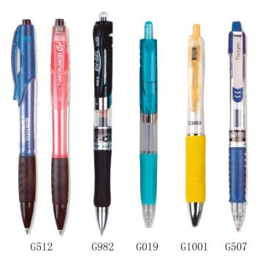




Đối tượng
Mỗi đối tượng có những thuộc tính hay những đặc điểm mô tả và những hành vi riêng nhằm phân biệt nó với các đối tượng khác.

Slide 16
Thuộc tính và Hành vi
Thuộc tính là những đặc điểm đặc trưng của đối tượng, thể hiện thông qua những giá trị cụ thể.
Hành vi là những cách thức mà qua đó đối tượng thể hiện sự hoạt động hay chức năng của chúng.
Name: Jack
Name: Jack
Model: Ferrari
Model: Ferrari
Age: 28
Age: 28
Colour
Colour
: Red
: Red
Weight: 65
Weight: 65
kgs
kgs
Year: 1995
Year: 1995
Actions:
Actions:
Actions:
Walk
Actions:
Walk
Start
Talk
Start
Talk
Stop
Sleep
Stop
Sleep
Accelerate
Accelerate

Slide 17
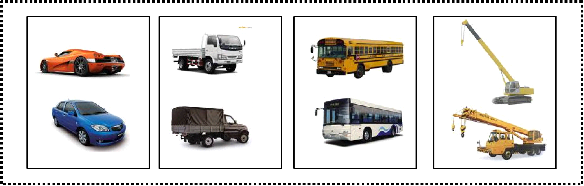
Lớp
Lớp là khái niệm dùng để mô tả một loại đối tượng có những thuộc tính, hành vi và những mối quan hệ thông thường tương tự nhau
Thuật ngữ lớp có thể hiểu là cách nói vắn tắt của cụm từ “lớp các đối tượng”.
Như vậy mỗi đối tượng được coi như là một thể hiện của lớp với những giá trị thuộc tính cũng như cách thức hoạt động đặc đặc trưng.

Slide 18
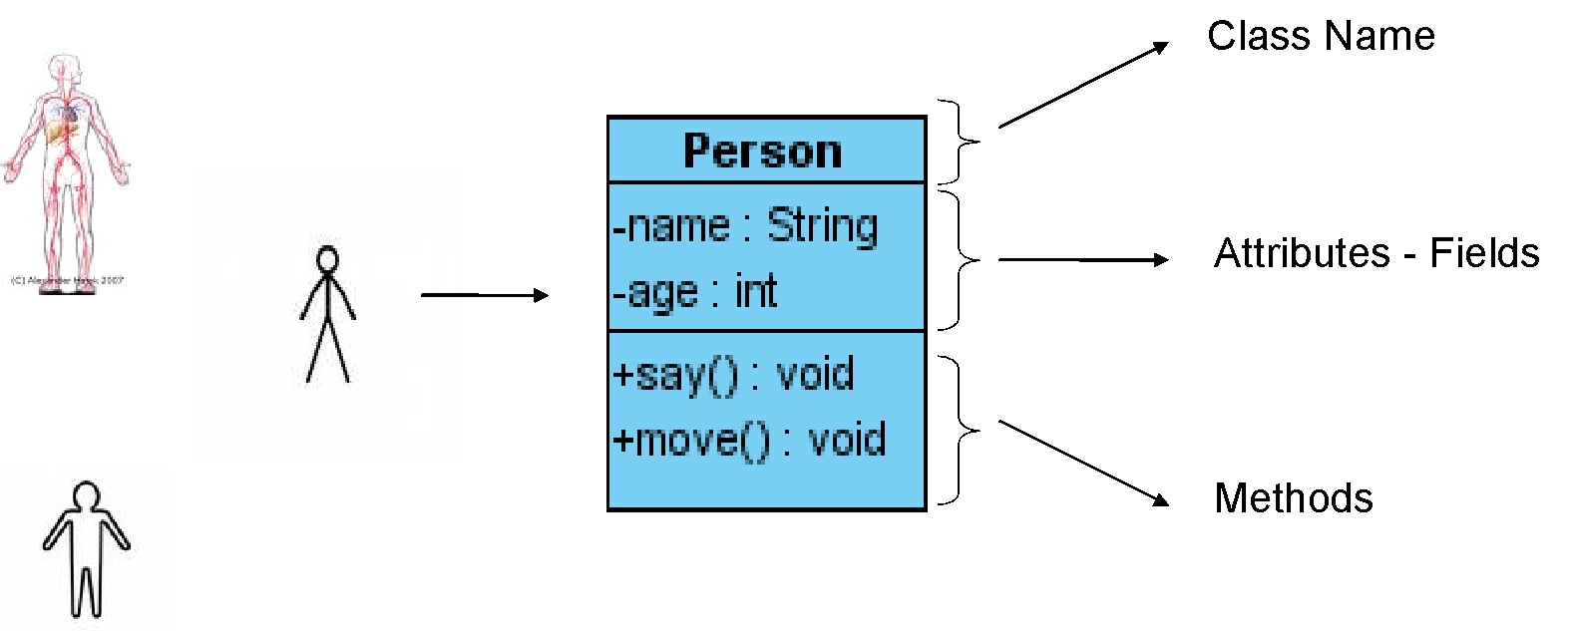
Sơ đồ mô tả lớp
Sơ đồ lớp mô tả những đặc điểm khái quát nhất về lớp bao gồm: Tên lớp, danh sách các thuộc tính (tên và loại dữ liệu) và các phương thức

Slide 19
Demo
Phân tích các thuộc tính và phương thức của đối tượng
Notes:
Giảng viên
+ Chuẩn bị một ví dụ đơn giản: Mô tả về chiếc điện thoại, ô tô...
+ Chia nhóm yêu cầu học viên phân tích bài toán vừa cho: xác định các thuộc tính, phương thức của đối tượng đang phân tích.
+ Mỗi nhóm lập luận về cách làm

Slide 20
Thảo luận
Tính bao gói
Tính kế thừa
Tính trừu tượng
Tính đa hình
Notes:
Phần này có thể để học viên tự đọc. Nếu hướng dẫn thì tổ chức theo dạng thảo luận hỏi về những không hiểu sau khi nghe video.

Slide 21
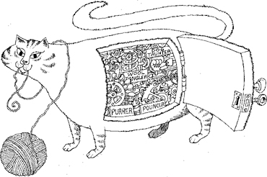
Tính bao gói (encapsulation)
Khả năng truy suất vào các thành phần của một đối tượng trong khi vẫn đảm bảo che giấu các đặc tính riêng tư bên trong đối tượng được gọi là tính bao gói.

Slide 22
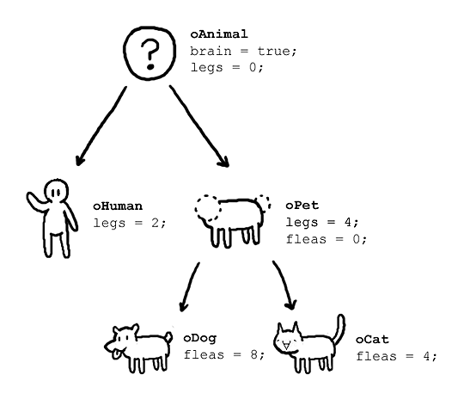
Tính kế thừa
Tính kế thừa cho phép các đối tượng có thể chia sẻ hay mở rộng các thuộc tính hoặc phương thức mà không phải tiến hành định nghĩa lại.

Slide 23
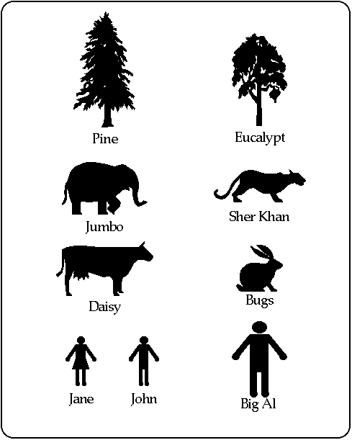
Tính trừu tượng
Loại bỏ những thuộc tính và hành vi không quan trọng của đối tượng, chỉ giữ lại những thuộc tính và hành vi có liên quan đến vấn đề đang giải quyết

Slide 24
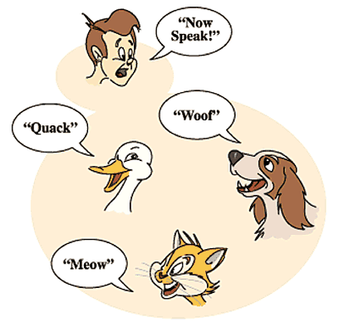
Tính đa hình
Tính đa hình thể hiện khi với cùng một phương thức nhưng có thể có cách ứng xử khác nhau ở những lớp cùng giao diện

Slide 25
Thảo luận
Phân biệt Lớp và Đối tượng
Notes:
Phần này có thể để học viên tự đọc. Nếu hướng dẫn thì tổ chức theo dạng thảo luận hỏi về những không hiểu sau khi nghe video.

Slide 26
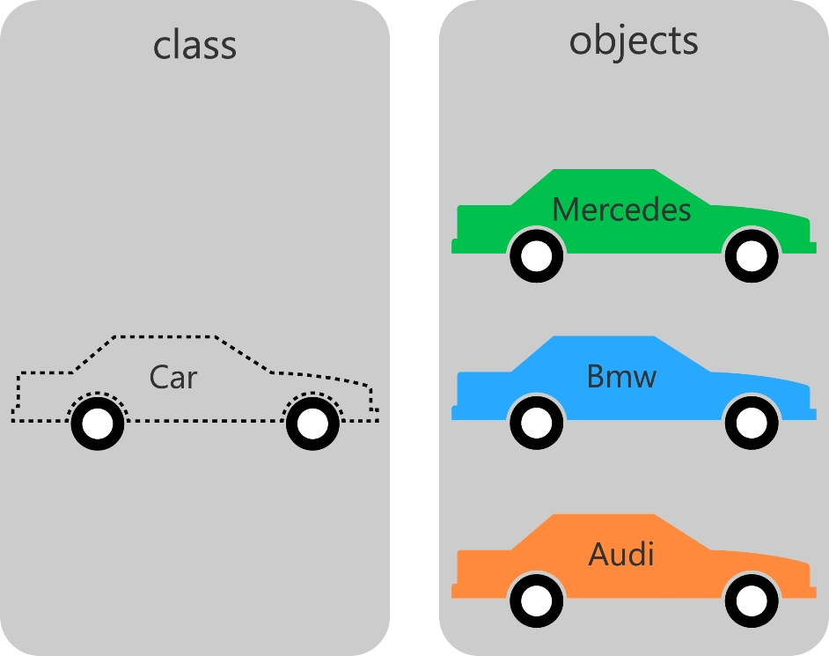
Lớp & Đối tượng
Lớp là khuôn mẫu chứa những khai báo định dạng và nguyên tắc hoạt động
Đối tượng là sự thể hiện của một lớp và được coi như những sản phẩm thực sự được tạo ra từ khuôn mẫu đó (lớp).

Slide 27
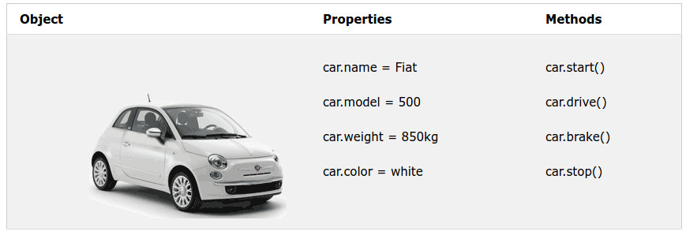
Đối tượng
Các đối tượng là điểm cốt lõi để hiểu về công nghệ hướng đối tượng.
Đối tượng trong thế giới thực có chung hai đặc điểm: trạng thái và hành vi.
OOP xây dựng những đối tượng trong phần mềm với hai đặc điểm: thuộc tính và phương thức.
Các đối tượng được tạo ra từ lớp (class) được xây dựng trước đó.

Slide 28
Thuộc tính
Đối tượng có các thuộc tính (property) dùng để xác định các đặc tính của nó.
VD: xe hơi có thuộc tính dòng xe, mẫu xe, trọng lượng, màu sắc

Slide 29
Phương thức
Đối tượng còn có các phương thức (method) dùng để định nghĩa cách thức hoạt động của nó.
VD: xe hơi có phương thức start(), drive(), break(), stop()

Slide 30
Định nghĩa một lớp
Trong OOP, định nghĩa một lớp đồng nghĩa với việc tạo ra một kiểu dữ liệu mới.
VD định nghĩa một lớp với các thuộc tính:
class Car:
name = "" //Thuộc tính
model = 0 //Thuộc tính
def _init_(self, name, model): //Phương thức
self.name = name
self.model = model
def start(): //Phương thức
print("Starting ...")
Từ khóa self để chỉ chính đối tượng đó, thuộc sở hữu của đối tượng đó.

Slide 31
Tạo đối tượng từ lớp
Các đối tượng được khai báo như là một biến có kiểu là lớp tương ứng
VD tạo đối tượng từ lớp Car và gọi phương thức start() của nó:
carobj = Car("Huyndai", "i10", 1200, "White")
carobj.start()

Slide 32
Sử dụng thuộc tính
Truy xuất giá trị của thuộc tính của đối tượng
objectName.property //carobj.name

Slide 33

Sử dụng phương thức
Gọi một phương thức của đối tượng
objectName.methodName(parameters);
Truyền tham số khi gọi phương thức của đối tượng

Slide 34
Demo
Lớp Car

Slide 35
Thảo luận
Quy tắc đặt tên lớp
Phương thức khởi tạo
Notes:
Phần này có thể để học viên tự đọc. Nếu hướng dẫn thì tổ chức theo dạng thảo luận hỏi về những không hiểu sau khi nghe video.

Slide 36
Quy tắc đặt tên lớp
Tên lớp nên là một danh từ
Ký tự đầu tiên của tên lớp phải viết hoa và được đặt tên theo quy tắc Pascal tức ký tự đầu tiên của mỗi từ phải viết hoa
Tên lớp đơn giản, có ý nghĩa
Không dùng từ khoá để đặt tên lớp (từ khoá: var, function, new ...)
Tên lớp không được bắt đầu bởi một số, nên bắt đầu là một ký tự trong bảng chữ cái (A-Z_)
Ví dụ: Student, Employee, NullPointerException ...

Slide 37
Phương thức khởi tạo
Phương thức khởi tạo (Constructor) là một phương thức đặc biệt với các đặc điểm:
Tên phương thức trùng với tên lớp
Không có kiểu dữ liệu trả về
Có các tham số đầu vào như phương thức thông thường khác
Phương thức khởi tạo được sử dụng để:
Tạo đối tượng
Khởi tạo các giá trị ban đầu cho các thuộc tính của lớp

Slide 38
Phương thức khởi tạo
Phương thức khởi tạo được gọi ngay khi một đối tượng được tạo ra
Ví dụ:
Trong lớp Car có phương thức khởi tạo là
def _init_(self, name, model): //Phương thức khởi tạo
self.name = name
self.model = model

Slide 39
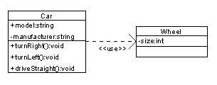
Mô tả lớp bằng biểu đồ
Có thể sử dụng những cách khác nhau để mô tả lớp
Các ký hiệu UML là cách thông dụng để mô tả lớp và nhiều ký hiệu khác
Để mô tả một lớp cơ bản, cần xác định:
Tên lớp
Các thuộc tính
Các phương thức
Các hàm khởi tạo

Slide 40
Sơ đồ lớp Car
Car
- name: string - model: string - weight: double - color: string
+ Car(name, model, weight, color) + start() + dive() + stop() + brake() + toString()
Trong sơ đồ lớp Car gồm:
4 thuộc tính name kiểu chuỗi, model kiểu chuỗi, weight kiểu số thực, color kiểu chuỗi.
Phương thức khởi tạo Car() có 4 tham số truyền vào
Các phương thức: start(), dive(), stop(), brake(), toString()
Hãy xây dựng lớp hình tròn theo sơ đồ lớp trên
Notes:
Trong sơ đồ lớp Car gồm
+ 4 thuộc tính name kiểu chuỗi, model kiểu chuỗi, weight kiểu số thực, color kiểu chuỗi.
+ Phương thức khởi tạo Car() có 4 tham số truyền vào
+ Các phương thức: start(), dive(), stop(), brake(), toString()

Slide 41
Sơ đồ lớp Apple
Apple
- type: string - color: string
+ Apple(type) + getInfo() + setColor(color) + setType(type)
Trong sơ đồ lớp Apple gồm:
2 thuộc tính type kiểu chuỗi, color kiểu chuỗi.
Phương thức khởi tạo Apple() có 1 tham số truyền vào
Các phương thức:
getInfo() trả về thông tin của táo gồm type và color
setColor() thiết đặt màu khác cho táo
setType() thiết đặt loại khác cho táo
Hãy xây dựng lớp hình tròn theo sơ đồ lớp trên

Slide 42
Sơ đồ lớp Hình Tròn
Circle
- radius: double - color: string
+ Circle() + getRadius(): double + getArea(): double
Lớp Circle (hình tròn) gồm:
Thuộc tính:
bán kính (radius) sẽ nhận vào giá trị dạng số thực
màu sắc (color) sẽ nhận vào giá trị dạng chuỗi.
Phương thức:
Circle() là phương thức khởi tạo để tạo đối tượng không tham số.
getRadius() là phương thức trả về bán kính của hình tròn
getArea() là phương thức trả về diện tích hình tròn theo công thức S = Math.PI * radius * radius
Hãy xây dựng lớp hình tròn theo sơ đồ lớp trên
Notes:
Lớp Circle (hình tròn) gồm
Thuộc tính: bán kính (radius) sẽ nhận vào giá trị dạng số thực và màu sắc (color) sẽ nhận vào giá trị dạng chuỗi.
Phương thức:
Circle() là phương thức khởi tạo để tạo đối tượng không tham số.
getRadius() là phương thức trả về bán kính của hình tròn
getArea() là phương thức trả về diện tích hình tròn theo công thức S = Math.PI * radius * radius
Hãy xây dựng lớp hình tròn theo mô tả

Slide 43
Demo
Tạo lớp và đối tượng
Notes:
Sử dụng ví dụ đã phân tích trong phần trước để tạo đối tượng và lớp.

Slide 44
Descontructor
Destructors được gọi khi hủy đối tượng của lớp.
Trong Python hàm hủy đóng vai trò không quan trọng vì Python có trình dọn rác sẽ đảm nhiệm chức năng tự hủy đối tượng khi kết thúc chương trình và quản lý bộ nhớ một cách tự động
def __del__(self):
# Thân của hàm hủy
Notes:
Trong Python hàm hủy đóng vai trò không quan trọng như một số ngôn ngữ khác (như C++ chẳng hạn) vì Python có trình dọn rác (garbage collector) sẽ đảm nhiệm chức năng tự hủy đối tượng khi kết thúc chương trình và quản lý bộ nhớ một cách tự động

Slide 45
Tóm tắt bài học
OOP (Object Oriented Programming) là một triết lý thiết kế chương trình
Lớp là khuôn mẫu chứa những khai báo định dạng và nguyên tắc hoạt động
Đối tượng là sự thể hiện của một lớp và được coi như những sản phẩm thực sự được tạo ra từ khuôn mẫu đó (lớp).
Phương thức khởi tạo được sử dụng để:
Tạo đối tượng
Khởi tạo các giá trị ban đầu cho các thuộc tính của lớp

Slide 46
Hướng dẫn
Hướng dẫn làm bài thực hành và bài tập
Chuẩn bị bài tiếp theo

